Slide 1



„LOG IN BACK THE REAL LIFE”
Project ID: 2022-1-HU01-KA220-SCH-000087324
Funded by the European Union. Views and opinions expressed are however those of the author(s) only and do not necessarily reflect those of the European Union or the European Education and Culture Executive Agency (EACEA). Neither the European Union nor EACEA can be held responsible for them.

Slide 2
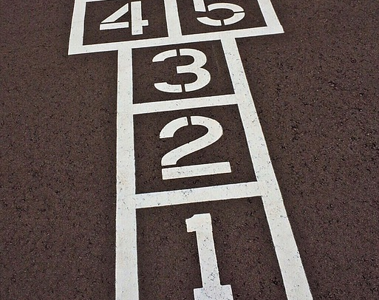
Jogos de interior na TURQUIA

Slide 3
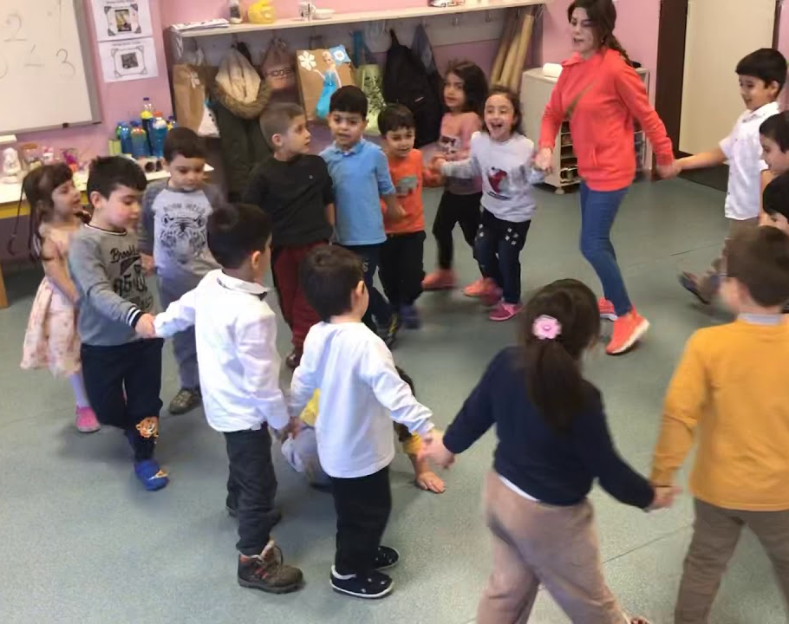
Jogo “Eski Minder “

Slide 4
A História do Jogo
Não se sabe quando é que este jogo foi jogado pela primeira vez. Mas pelas palavras usadas em sua rima podemos supor que se trata de um jogo recente.
O nome do jogo vem da rima nele contida. Também é conhecido como “Bonito ou Feio”.

Slide 5
Como jogar “Eski Minder”?
O jogo pode ser jogado tanto em ambientes internos quanto externos. E é conhecido por ser jogado em toda a Anatólia. Requer pelo menos 4 pessoas para jogar.
O peão é escolhido pelo grupo. Ele fica no meio do círculo que os jogadores fazem e ajoelha -se para que não vejam o rosto dos jogadores. Os jogadores dançam em roda e cantam a rima que diz:
“Almofada velha, mostra a tua cara. Se você não aparecer, faça uma pose. Bonito ou feio, à beira da piscina ou escultura? Qual é?”

Slide 6
Como jogar “Eski Minder”?
Após cantar a rima, o peão levanta-se e escolhe uma das opções que estão cantadas na rima. Bonito, feio ou escultura à beira da piscina. Os jogadores do círculo tentam fazer a pose mais parecida com a escolhida sem se mover e ser os melhores do grupo.
Depois que todos fazerem uma pose, “Eski Minder” escolhe a pessoa que se moveu ou, se ninguém se moveu, tenta fazê-la se mover e, se ainda assim ninguém se mover, escolhe a melhor pose do grupo e marca-a para ser a próxima. E o jogo termina quando todos se tornarem “Eski Minder” pelo menos uma vez.

Slide 7
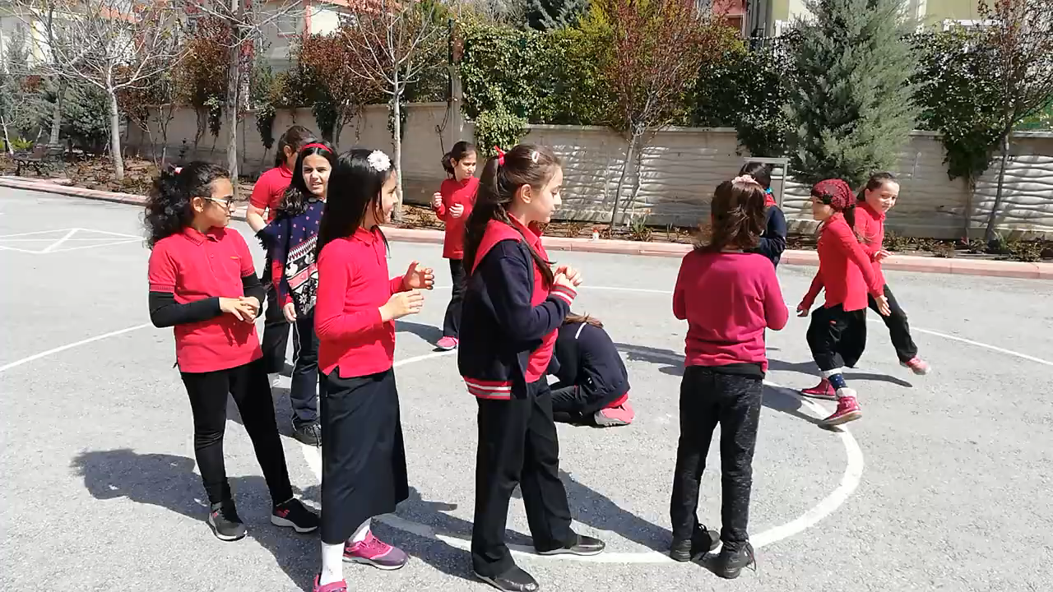

Slide 8
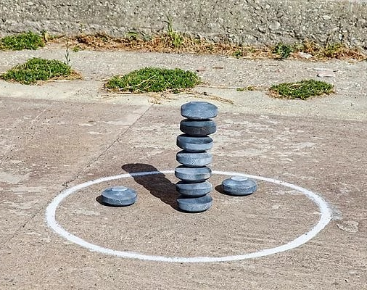
Jogo “Nine Rock Street”

Slide 9
Como jogar “Nine Rock ”?
Este jogo é jogado com pelo menos seis jogadores. Não há limitação de jogadores, você pode jogar com quantas pessoas quiser.
Em primeiro lugar, os jogadores são divididos em dois grupos. Geralmente esses grupos são formados contando ou jogando uma moeda.
Em segundo lugar, uma linha é desenhada no chão e nove pedras são colocadas lá, uma em cima da outra, da maior para menor.

Slide 10
Como jogar “ Nine Rock Game”?
Um grupo de lideres é selecionado. Uma pessoa do grupo de lideres passa até o local onde estão essas pedras e as demais participantes do grupo de lideres aguardam. Outras jogadoras do grupo (não lideres) tentam derrubar as pedras, acertando-as uma a uma, longe da linha onde as pedras estão localizadas.
Se ninguém conseguir acertar nas pedras, será a vez da outra equipa. Se um jogador conseguir acertar nas pedras, todos no grupo deste jogador fogem e tentam empilhar as pedras umas sobre as outras. A equipa dos lideres tenta acertar nos jogadores com a bola antes que a outra equipa empilhe as pedras umas sobre as outras. O jogador atingido pela bola chega à borda.

Slide 11
Como jogar “ Nine Rock Game”?
Se a equipa de lideres conseguir bater em todos os jogadores antes de organizarem as pedras, é a vez deles. Se a equipa de lideres não conseguir acertar todos antes que a outra equipa arrume as suas pedras, a outra equipa vence e é a sua vez de acertar as pedras novamente. O jogo continua assim.

Slide 12
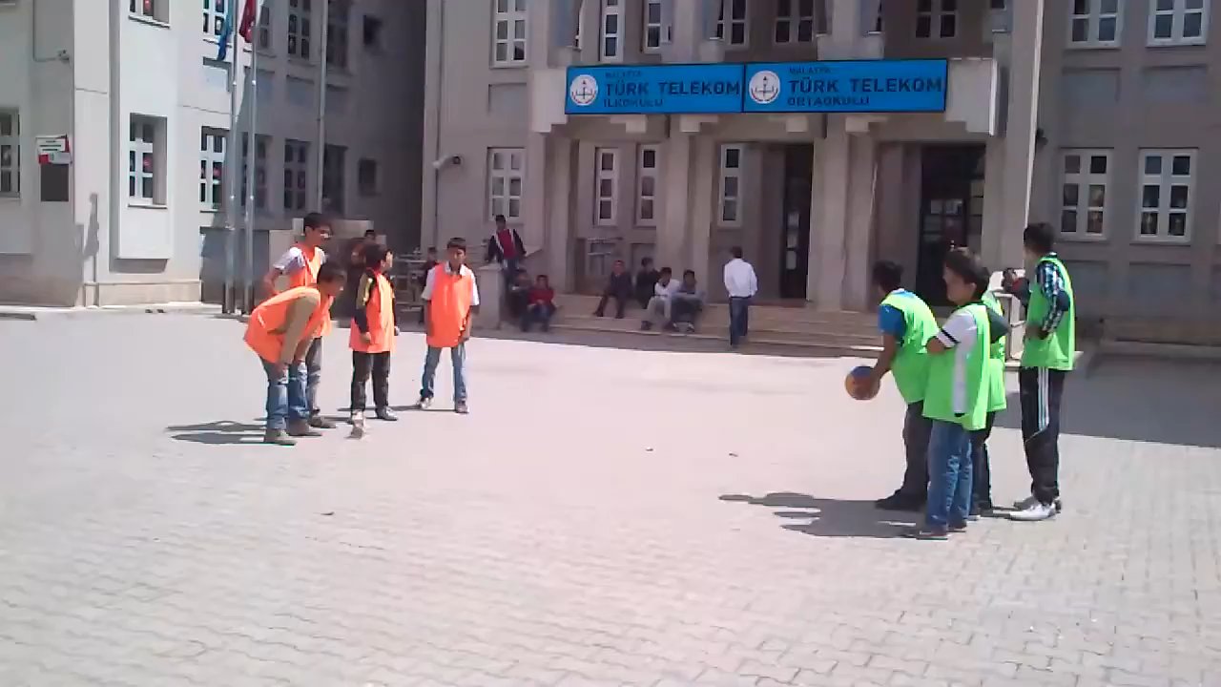

Slide 13
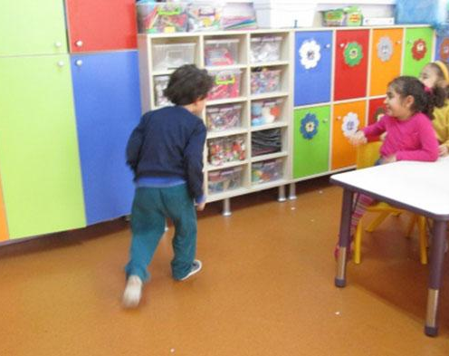
Jogo “Warm-Cold”

Slide 14
Como jogar “ Warm – Cold”
Em primeiro lugar, uma jogadora é escolhida para ser líder. Em segundo lugar, a pessoa escolhida como líder escolhe um objeto para esconder. Em seguida, outros jogadores aguardam em outro local até que a líder esconda o objeto que escolheu no local onde os jogos são disputados. Depois de a líder esconder o objeto que escolheu, os outros jogadores vêm e começam a procurar o objeto escondido. A líder, se os jogadores que procuram se aproximarem do objeto escondido, ela diz “frio”, se estiverem perto de encontrá-lo, ela diz “quente”. Por fim, quem encontra um objeto escondido passa a ser líder. Então a nova líder escolhe um novo objeto para escondê-lo. E o jogo continua assim.

Slide 15
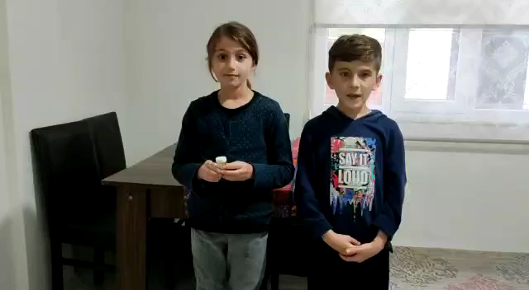

Slide 16
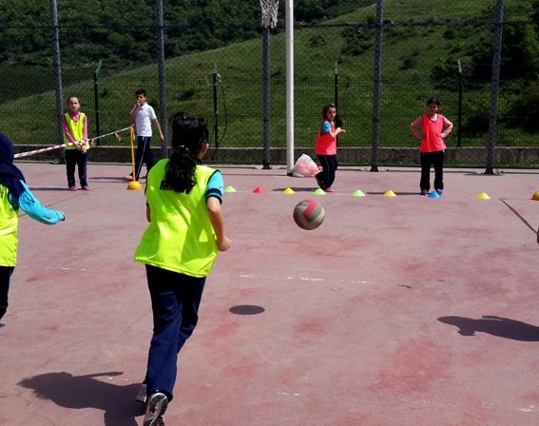
Jogo “Dodge Ball”

Slide 17
Como jogar “Dodge Ball”?
Dodge Ball é um jogo muito comum jogado nas ruas da Turquia por crianças e adolescentes. É muito fácil de jogar. É claro que você precisa de mais de uma pessoa para jogar este jogo e essas pessoas serão separadas em dois grupos. O primeiro grupo são os lançadores da bola, o outro grupo são os que escapam da bola. Os lançadores permanecerão na linha enquanto os que escapam ficam dentro da linha.

Slide 18
Como jogar “ Dodge Ball”?
Depois disso, os lançadores tentam acertar, os que fogem, com a bola. Os que forem atingidos são eliminados. Se você conseguir segurar a bola quando ela chegar, você ganhará um ponto de vida e adicionará novamente aqueles que foram eliminados. Quando resta apenas um jogador no meio, o grupo de tiro tenta acertar no jogador do meio em 12 lançamentos. Se nenhum jogador for atingido em 12 lançamentos, o grupo do meio vence o jogo. Se o jogador do meio for atingido após 12 lançamentos, o lançador move-se para o meio, ganhando o jogo.

Slide 19
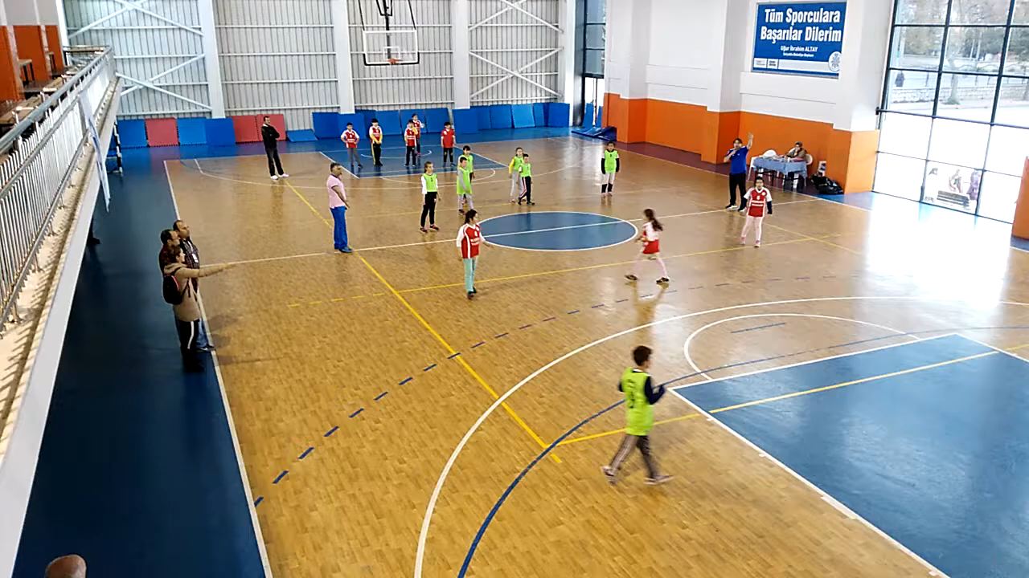

Slide 20
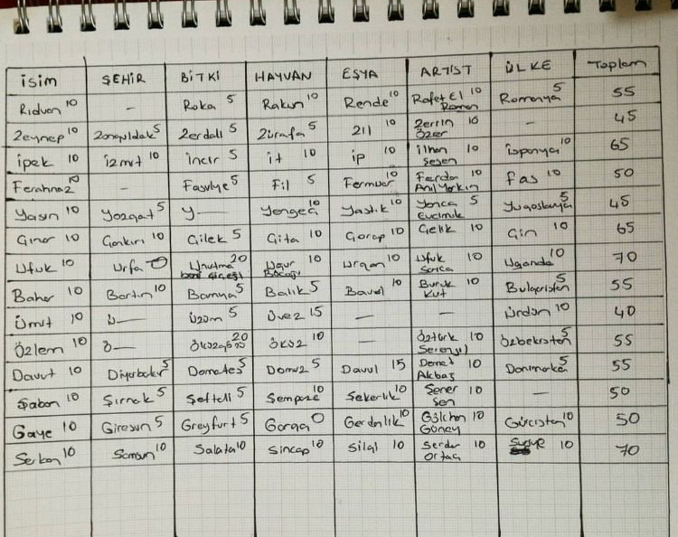
Jogo “Name -City”

Slide 21
Como jogar “City Game”?
Hoje, vamos mergulhar num um jogo de inteligência e criatividade – “City Game”. Aqui está a diferença: não apenas mostraremos as nossas habilidades linguísticas, mas também receberemos pontos com base na singularidade de nossas respostas! O jogador com a maior pontuação total no final será designado o vencedor final!

Slide 22
Como jogar “ City Game”?
Carta dada: Cada jogador recebe uma carta para iniciar as suas respostas.
Categorias: Nome, cidade, animais, plantas, objetos, pessoas famosas
Pontuação:
Resposta única (ninguém diz a mesma coisa): 10 pontos.
Resposta comum (Pelo menos dois jogadores dizem a mesma coisa): 5 pontos
Resposta incorreta: 0 pontos.

Slide 23
Como jogar – City Game?
Fim do jogo: Some os pontos que cada jogador ganhou ao longo do jogo. O jogador com a maior pontuação total é declarado o campeão final.

Slide 24
Como jogar “City Game”?
Vamos entender o jogo com um exemplo mais detalhado:
Letra A
Nome: António (Único, 10 pontos)
Cidade: Atenas (Único, 10 pontos)
Animal: Aranha (Único, 10 pontos)
Planta: Alecrim (Única, 10 pontos)
Objeto: Avião (Único, 10 pontos)
Pessoa famosa: Albert Einstein (Único, 10 pontos)

Slide 25
Obrigado pela atenção

